Slide 1

Nguyễn Văn Lương
Giải thuật di truyền

Slide 2
Nội dung
Giới thiệu
Các bước của giải thuật di truyền
Các thành phần trong giải thuật di truyền

Slide 3
Giới thiệu

Slide 4
Giới thiệu
Ý tưởng:
  Trong tự nhiên, quá trình tiến hóa là quá trình hoàn hảo nhất, hợp lý nhất và tự nó đã mang tính tối ưu

Slide 5
Giới thiệu
Các bài toán khó giải:
Có rất nhiều bài toán khó đưa ra lời giải chính xác, hoặc để đưa ra lời giải chính xác đòi hỏi rất nhiều chi phí về thời gian và tài nguyên

Slide 6
Giới thiệu
Áp dụng giải thuật di truyền:
Đưa ra các lời giải “gần đúng” trong thời gian “chấp nhận được”
Hiện nay việc áp dụng giải thuật di truyền khá phổ biến và đã mang lại những kết quả khả quan

Slide 7
Các bước của giải thuật di truyền

Slide 8
Sơ đồ
1. Khởi tạo quần thể
2. Chọn cá thể để lai ghép
3. Lai ghép
4. Đột biến
5. Đánh giá độ thích nghi của các cá thể mới
6. Lựa chọn cá thể vào quần thể mới
7. Dừng khi gặp điều kiện dừng

Slide 9
Khởi tạo quần thể
- Xác định số lượng cá thể ban đầu
- Khởi tạo quần thể ban đầu bằng ngẫu nhiên, hoặc là kết quả của một giải thuật khởi tạo đơn giản nào đó
=> Kết quả: Một quần thể với số lượng cá thể xác định và mỗi cá thể đại diện cho một lời giải của bài toán

Slide 10
Chọn cá thể đem đi lai ghép
- Chọn một số cá thể trong quần thể để tiến hành lai ghép, đột biến.
Việc lựa chọn này có thể ngẫu nhiên, cũng có thể thực hiện theo các thuật toán lựa chọn theo một tiêu chí nào đó.

Slide 11
Lai ghép
Từ hai hay nhiều cá thể cha mẹ, lai ghép sinh ra một hoặc nhiều cá thể con

Slide 12
Đột biến
Từ một cá thể cha mẹ, thực hiện việc thay đổi trên cá thể này tạo ra một cá thể mới

Slide 13
Đánh giá độ thích nghi
- Từ các mục tiêu của bài toán, ta xây dựng được một hàm thích nghi (finess function)
- Từ đó tính độ thích nghi (độ phù hợp) của mỗi cá thể trong quần thể

Slide 14
Lựa chọn cá thể mới nạp vào quần thể ban đầu
Sau khi đánh giá độ thích nghi của các cá thể, tiến hành lựa chọn các cá thể phù hợp nhất, bổ xung vào quần thể ban đầu, và loại bỏ các cá thể không còn phù hợp ra khỏi quần thể

Slide 15
Dừng
Thuật tóan dừng khi gặp điều kiện dừng:
  Tìm ra phương án tối ưu cho bài toán
  Không cải thiện được độ thích nghi của quần thể
  Hoặc lặp sau một số lần lặp đã cho trước.

Slide 16
Các thành phần của giải thuật di truyền

Slide 17
Mã hóa cá thể
Mã hóa lời giải của bài toán thành cách cấu trúc dữ liệu có thể biểu diễn và thao tác được.

Slide 18
Mã hóa nhị phân
Mã hóa lời giải của bài toán thành chuỗi nhị phân
Ví dụ : Trong bài toán cái túi có n đồ vật, đồ vật thứ i có giá trị vi.
→ Mã hóa lời giải thành xâu nhị phân n bit, tại vị trí thứ i, đồ vật thứ i được chọn nếu bit thứ i bằng 1 và ngược lại
VD: 010110 (n = 6, đồ vật thứ 2,4,5 được chọn)

Slide 19
Mã hóa đa giá trị
Giá trị được mã hóa có thể là nguyên, thực,...
VD: abcbaaabab

Slide 20
Mã hóa hoán vị
Mỗi nhiễm sắc thể là một hoán vị của các gen
Phù hợp với bài toán liên quan tới hoán vị
VD: Bài toán người du lịch có n thành phố, các thành phố sẽ được đánh số từ 1 → n. Mỗi một cách sắp thứ tự các số từ 1 → n là một lời giải của bài toán

Slide 21
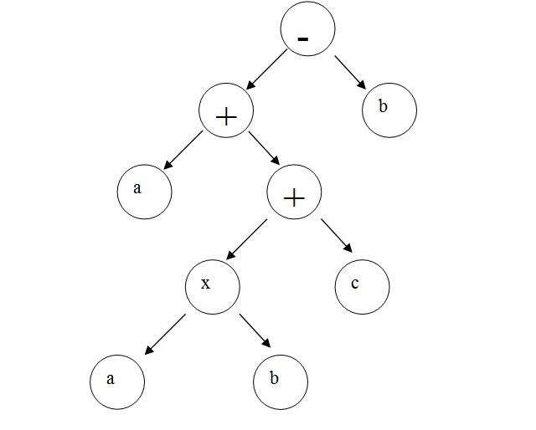
Mã hóa cây
- Các nút lá: là các giá trị
- Các nút trong: là các phép toán
VD: Cây biểu thức

Slide 22
Mã hóa đỉnh cha
Phù hợp với các bài toán trên đồ thị
Giá trị tại gen i sẽ chỉ ra cha của nó trên đồ thị

Slide 23
Toán tử lai ghép
Các phép toán lai ghép áp dụng cho hai hoặc nhiều cá thể cha mẹ để sinh ra các cá thể con

Slide 24
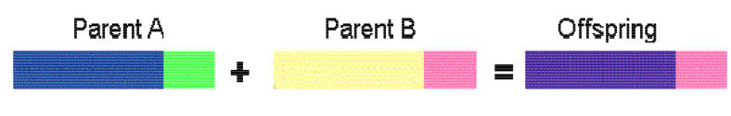
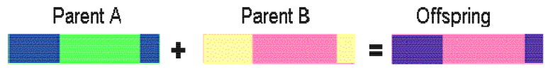
Toán tử lai ghép - theo điểm cắt
Lai ghép theo 1, 2, nhiều điểm cắt

Slide 25

Toán tử lai ghép - đồng bộ
Cá thể cha và cá thể mẹ ghép “đồng bộ” với nhau tạo ra cá thể con

Slide 26
Toán tử lai ghép - ghép thứ tự
Thích hợp với lai ghép hoán vị
- Xác định 2 vị trí cắt
- Copy đoạn giữa 2 điểm lai
- Loại bỏ các phần tử đã có trong con 1 ở mẹ
- Điền tiếp các phần tử còn lại bắt đầu từ điểm lai thứ 2 theo thứ tự ở mẹ
VD: P1: 123456
  P2: 435612
  → con: P1: 12---6 → 124356

Slide 27
Toán tử lai ghép - Một số phép toán khác
- tương hợp - bộ phận
- Thứ tự, đồng bộ
- Phép số học: Áp dụng các phép and, or, xor vào phép lai
- Trộn cạnh (mã hóa đồ thị)
- Ghép cây (mã hóa cây)
- Lai ghép đa cha mẹ

Slide 28
Toán tử lai ghép - tương hợp , bộ phận
- Chọn 2 điểm lai bất kỳ
- Sao chép phần giữa 2 điểm lai của cha sang con
- Các vị trí còn trống, sao chép các gen tương ứng ở mẹ mà chưa có mặt trong con
- Các vị trí còn lại được thực hiện tìm kiếm đối sánh

Slide 29
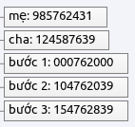
Toán tử lai ghép - tương hợp , bộ phận
Ví dụ:

Slide 30
Toán tử đột biến
Các toán tử áp dụng trên 1 cá thể, từ đó sinh ra cá thể con

Slide 31
Toán tử đột biến - đảo bit
Thích hợp với mã hóa nhị phân
- Đảo bit của một hoặc nhiều gen tạo thành cá thể mới:
VD: 010001001010
→ 011101001010

Slide 32
Toán tử đột biến - đổi vị trí
Đổi vị trí 2 gen trong NST
VD: 123456789
→ 123486759

Slide 33
Toán tử đột biến - đổi giá trị
Áp dụng cho mã hóa giá trị thực, tiến hành thêm, bớt 1 lượng nhỏ vào giá trị gen
VD: 12345679
→ 12348679

Slide 34
Toán tử đột biến - đảo đoạn
Đảo ngược 1 đoạn gen trong NST
VD: 123456789
→ 123476589

Slide 35
Toán tử đột biến - Khác
- Đột biến cây (áp dụng mã hóa cây): thay 1 nút trên cây bằng 1 giá trị khác
- Đột biến heuristic

Slide 36
Lựa chọn cha mẹ
- Chọn các cá thể cha mẹ từ quần thể ban đầu để tiến hành lai ghép
- Việc lựa chọn cá thể ban đầu ảnh hướng lớn tới kết quả bài toán

Slide 37
Chọn lọc theo vòng quay routlet
Tính độ thích nghi của cả quần thể
Tính xác suất chọn pi cho mỗi NST
Tính vị trí xác suất q của mỗi NST
Cơ chế lựa chọn theo bánh xe routlet: Quay bánh xe n lần, mỗi lần chọn 1 NST từ quần thể hiện hành vào quần thể ban đầu.

Slide 38
Chọn lọc xếp hạng
Tiến hành xếp hạng các cá thể trong quần thể dựa trên độ thích nghi
Các xếp hạng có thể chỉ đơn giản là sắp xếp, cũng có thể dùng hàm đặc biệt
Chọn tỷ lệ tương ứng với các cá thể theo ý muốn

Slide 39
Chọn lọc theo thể thức giao đấu
Chọn 0 < k < 1 làm trọng tài
Dựa vào k để chọn
  Chọn ngẫu nhiên 2 cá thể rồi sinh ngẫu nhiên 1 số 0 < a < 1.
  nếu a < k chọn cá thể tồi hơn
  Ngược lại chọn cá thể tốt hơn
  k càng gần 0 thì càng nhiều cá thể tốt được chọn

Slide 40
Các phương pháp chọn lọc
Chọn lọc ngẫu nhiên
Chọn lọc theo vòng quay roulet
  Tính độ thích nghi của cả quần thể
  Tính xác suất chọn pi cho mỗi NST
  TÍnh vị trí xác suất q của mỗi NST
  Cơ chế lựa chọn theo bánh xe roulet
Chọn lọc theo xếp hạng
Chọn lọc theo thể thức giao đấu

Slide 41
Phương pháp đấu tranh sinh tồn
- Nạp lại hoàn toàn
- Nạp lại ngẫu nhiên
- Giữ lại các cá thể ưu tú

Slide 42
Nạp lại hoàn toàn
- Thay toàn bộ cha mẹ bằng con, số lượng con = số lượng cha mẹ
- Nhược điểm:
Làm mất đi cha mẹ tốt
Tính tăng trưởng ổn định bị giảm
Nguy cơ cục bộ thấp

Slide 43
Nạp lại ngẫu nhiên
- Sau lai ghép sinh k cá thể
- Chọn ngẫu nhiên k cha mẹ rồi thay thế bằng k con mới

Slide 44
Giữ lại cá thể ưu tú
- Luôn giữ những cá thể ưu tú nhất
- Đảm bảo quần thể không bao giờ bị suy giảm chất lượng

Slide 45
Thanks

